Slide 1
開學第2次會議

Slide 2
報告人_邱郁涵

Slide 3
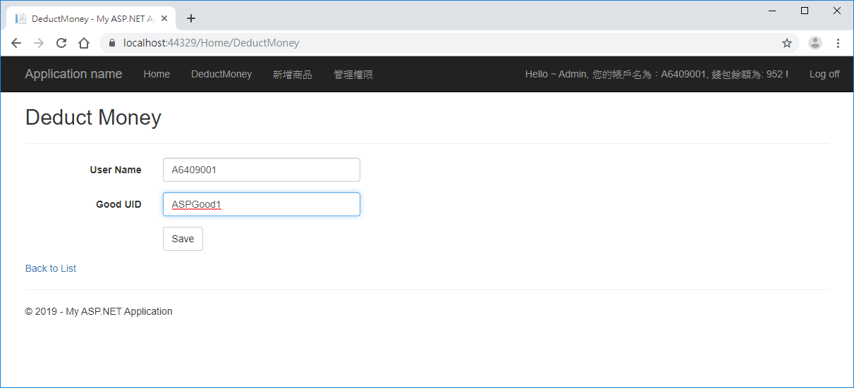
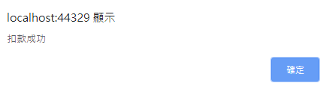
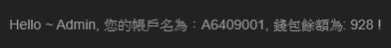
(2019/09/29-2019/10/05)進度：
扣款使用者錢包功能

Slide 4
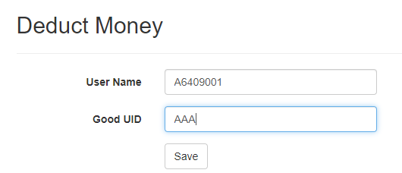

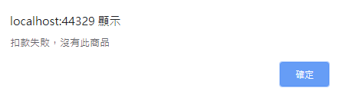

(2019/09/29-2019/10/05)進度：
做輸入錯誤處理

Slide 5
下周預期進度
研究websocket協定
研究如何從伺服傳到網頁端
交易紀錄功能

Slide 6
